Slide 1

Методическое сопровождение педагогов в условиях введения и реализации ФГОС ООО
Из опыта работы
МБОУ «СОШ №78»
Приволжского района г.Казани

Slide 2

Методическое сопровождение педагогических работников –
это комплекс взаимосвязанных целенаправленных действий,
мероприятий, направленных на оказание всесторонней
помощи педагогу в решении возникающих затруднений,
способствующих его развитию и самоопределению на
протяжении всей профессиональной деятельности.

Slide 3

Цель методической службы
Достижение соответствия функционирования и развития образовательного процесса в школе требованиям ФГОС на ступени основного общего образования
Задачи методической службы
Оказание методической помощи в освоении и введении в действие ФГОС ООО;
Повышение профессиональной компетентности участников процесса введения и реализации ФГОС ООО;
Ориентирование педагогических работников на освоение новой системы требований к оценке итогов образовательной деятельности учащихся;
Создание условий для непрерывного совершенствования педагогического мастерства учителей.

Slide 4


Затруднения учителей при освоении новых стандартов
Слабое владение теоретическими основами и прежде всего понятийно-терминологическим аппаратом ФГОС
Непонимание сути системно-деятельностного подхода в организации уроков и внеурочных мероприятий
Непонимание взаимосвязи предметных, метапредметных и личностных результатов образования, их целостного, системного характера
Трудности в оценке сформированности метапредметных результатов
Отсутсвие условий для организации внеурочной образовательной деятельности
и другие

Slide 5
Основные направления методической службы
Аналитическая деятельность
Информационная деятельность
Организационно – методическая деятельность
Консультационная деятельность

Slide 6

Аналитическая деятельность:
Мониторинг профессиональных и информационных потребностей педагогов ОУ;
Создание базы данных педагогических работников ОУ;
Выявление затруднений методического характера учителей ОУ;
Изучение, обобщение и распространение опыта лучших педагогов;
Изучение и анализ состояния деятельности учителей и методической работы школы с целью совершенствования работы.

Slide 7

Информационная
деятельность:
Ознакомление с новинками педагогической, методической, психологической, научно – популярной литературы;
Ознакомление педагогических работников с опытом инновационной деятельности;
Информирование о новых направлениях в развитии образования, о содержании образовательных программ, новых учебниках, нормативных и локальных актах.

Slide 8

Организационно – методическая деятельность:
1.Изучение запросов, методическое сопровождение и оказание методической помощи учителям по вопросам ФГОС ООО;
2.Планирование и организация повышения квалификации и профессиональной переподготовки учителей, оказание им методической помощи в системе непрерывного образования;
3.Организация работы ШМО учителей в свете реализации требований ФГОС ООО;
4.Оказание помощи в разработке рабочих программ по ФГОС ООО; системы заданий для проверки освоения метапредметных УУД учащихся.

Slide 9

Консультационная деятельность:
1.Организация консультационной работы для педагогических работников по вопросам внедрения и реализации ФГО ООО;
2.Популяризация и разъяснения результатов новейших педагогических методов и технологий;
3.Организация консультаций и психолого – педагогического сопровождения учителей, учащихся и родителей в образовательном процессе по вопросам обучения и воспитания.

Slide 10
Участники внедрения ФГОС ООО
Класс | Количество работающих учителей | Количество обученных учителей
5 класс | 22 | 22
6 класс | 21 | 21
7 класс | 22 | 22
Всего в 5-7 классах работает – 41 учителей Количество обученных учителей – 41 учителей
Всего обучается – 358 человек

Slide 11


Методические семинары
2014 – 2015 учебный год

Slide 12

  ПЕДАГОГИЧЕСКИЕ СОВЕТЫ
  2013 – 2014 учебный год

Slide 13
Анализ урока в соответствии с ФГОС

Slide 15
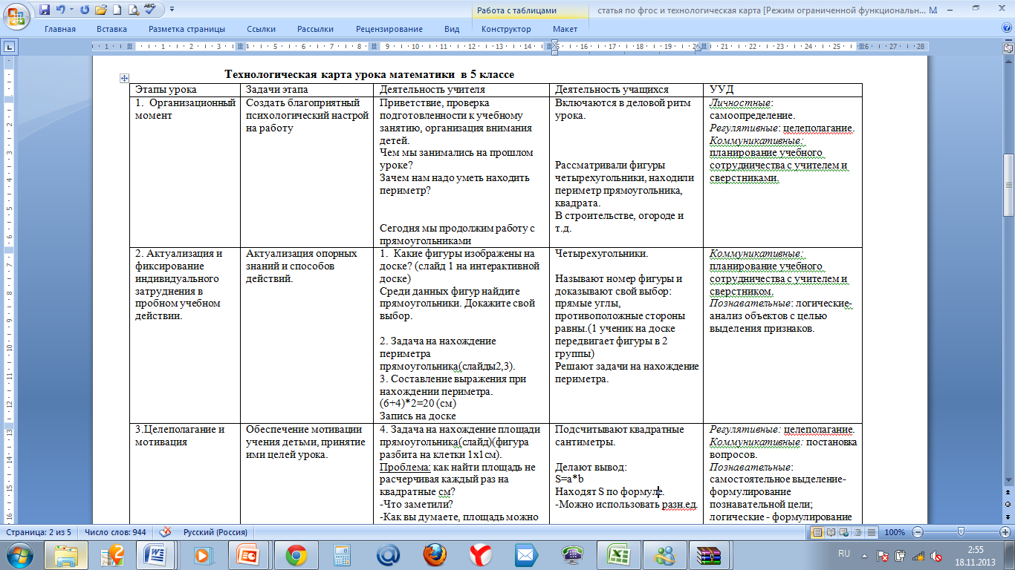
Технологическая карта урока

Slide 16
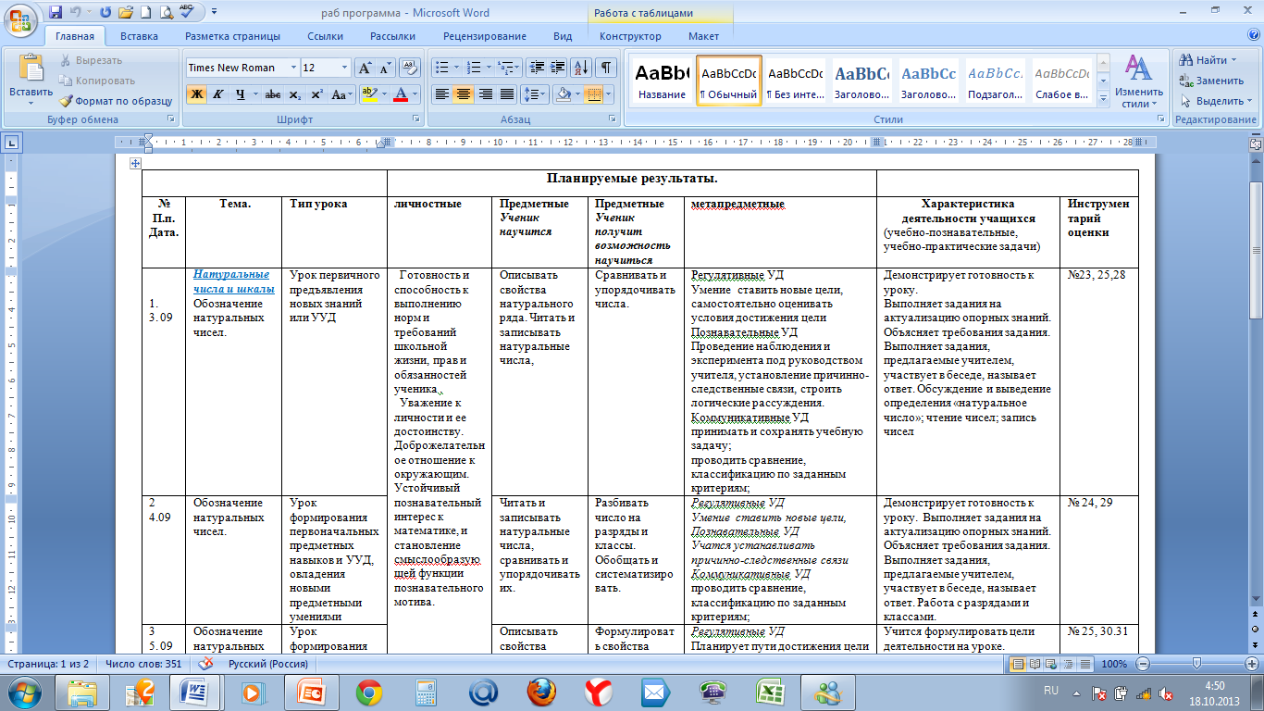
Рабочая программа в соответствии с ФГОС

Slide 17
ФГОС включает в себя требования к результатам освоения основной образовательной программы основного общего образования
РЕЗУЛЬТАТЫ ОБУЧЕНИЯ
ЛИЧНОСТНЫЕ
МЕТАПРЕДМЕТНЫЕ
ПРЕДМЕТНЫЕ
РЕГУЛЯТИВНЫЕ
ПОЗНАВАТЕЛЬНЫЕ
КОММУНИКАТИВНЫЕ

Slide 18
Метапредметные результаты
Начальная школа - освоенные универсальные учебные действия, ключевые компетенции и межпредметные понятия
Среднее звено - способность их использовать в учебной, познавательной и социальной практике
Старшее звено - развиваются компетенции самостоятельного планирования учебной деятельности, построения индивидуальной образовательной траектории

Slide 19
ВОПРОСЫ ДЛЯ РАЗМЫШЛЕНИЯ и самообразования
Что я делаю на уроках и во внеурочной работе для получения метапредметных результатов освоения программ? Как я отслеживаю этот результат?
Как я сотрудничаю со своими коллегами в решении данного вопроса? Что могу порекомендовать своим коллегам?
Какие я формирую УУД, помогающие моему ученику учиться на других уроках?
Если у меня есть проблемы в получении планируемого метапредметного или личностного результатов, как я их собираюсь решать, какая помощь мне необходима со стороны МО, администрации, коллег?
Продолжите предложение: «В 2014 году я начал(а) применять следующие приемы и техники (технологии), которые позволили совершенствовать мой профессиональный уровень и повысить результативность моей работы: (дополнить несколькими примерами из личной педагогической практики).

Slide 20
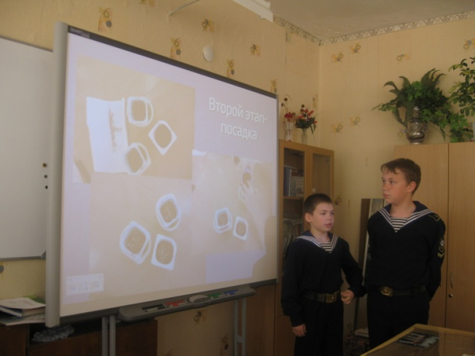
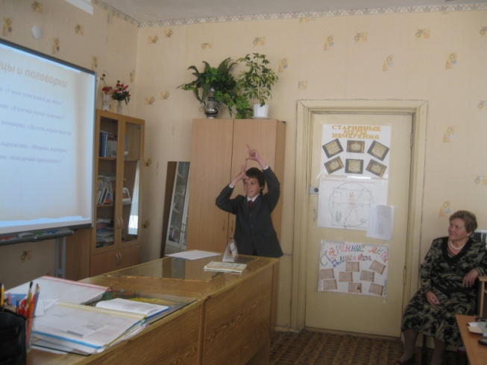
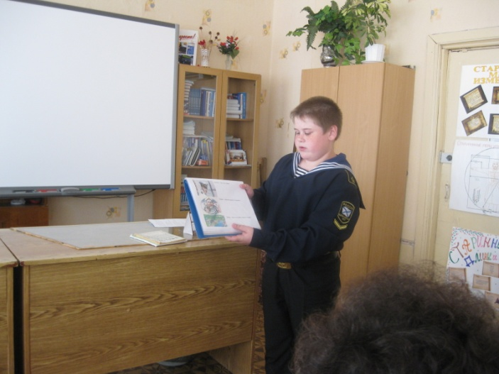
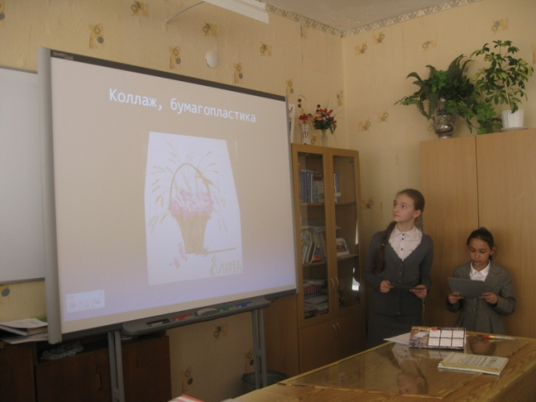
«Фестиваль проектов» среди 5 классов
15 мая 2014г.

Slide 21
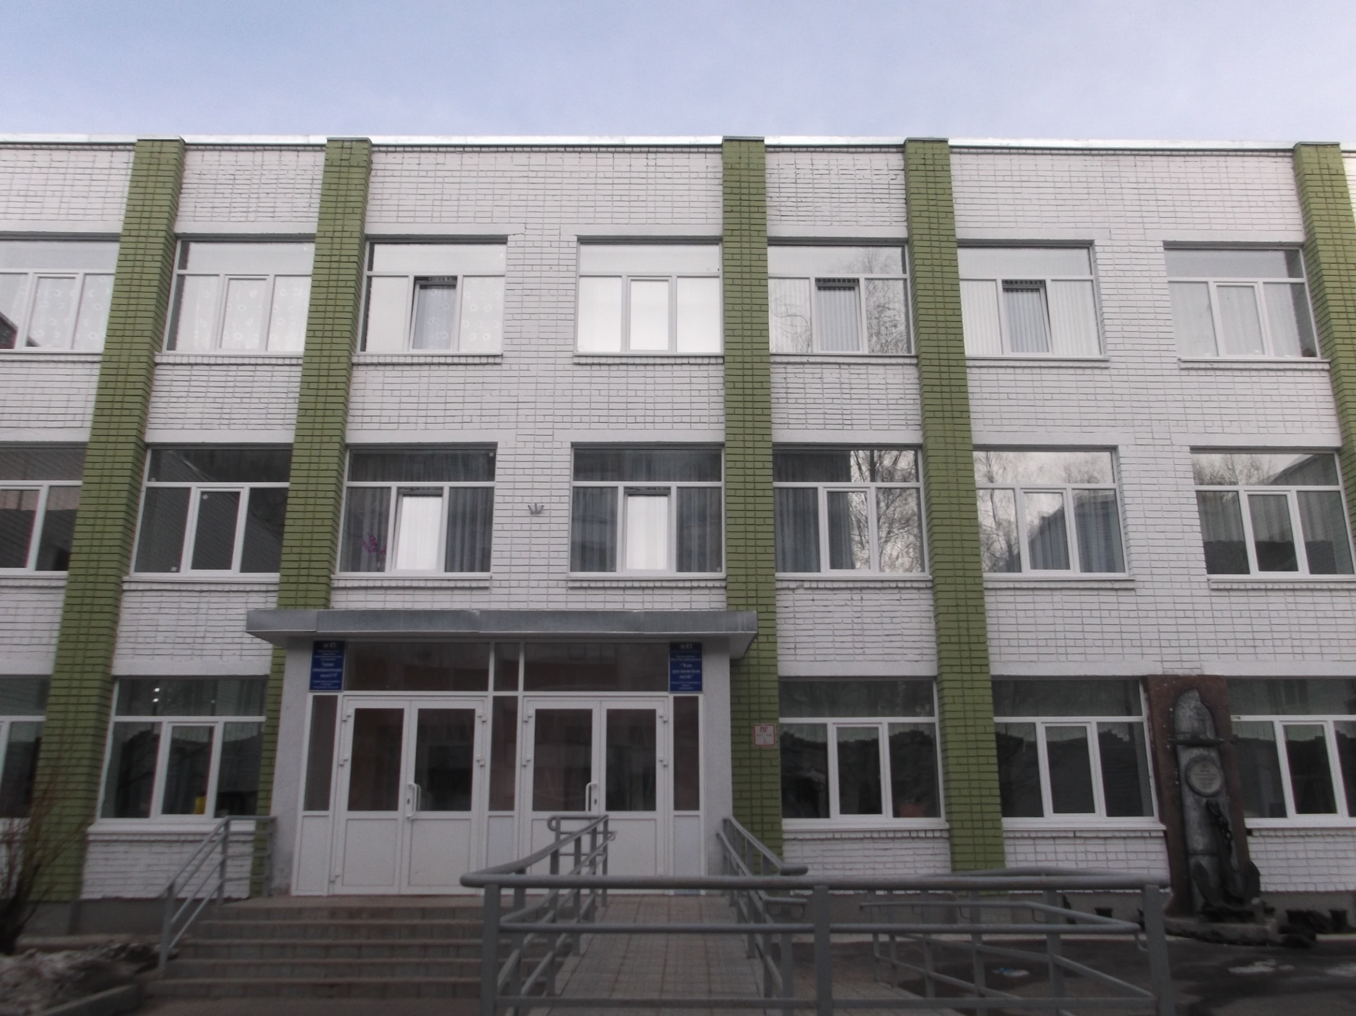
Спасибо
за
внимание!

